Slide 1
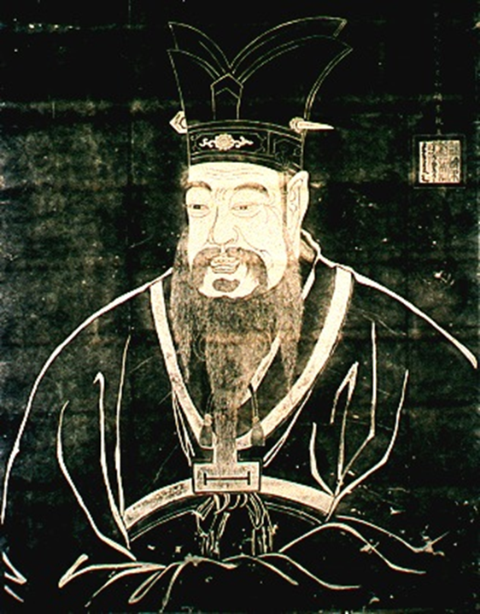
الأخلاق في آسيا
طريقة الحياة الكونفوشيوسية
المحاضرة 20
د. لويس وينكلر • مدرسة شرق آسيا اللاهوتية (سنغافورة) تحميل د. ريك جريفيث • مؤسسة الدراسات اللاهوتية الأردنية الملفات بلغات عدة للتنزيل المجاني على BibleStudyDownloads.org

Slide 2
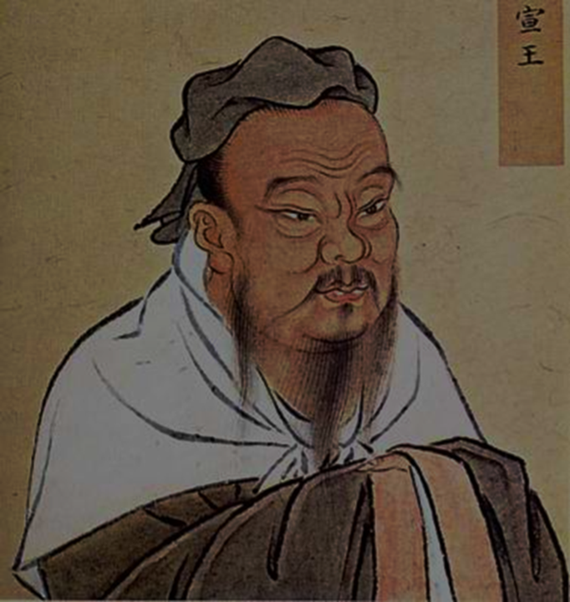
1. مقدمة

Slide 3
2. كونفوشيوس
تاريخ تقليدي مختصر

Slide 4
2. كونفوشيوس
تاريخ تقليدي مختصر
أ. ولد كونفوشيوس في الصين حوالي سنة 551 ق.م لعائلة نبيلة سابقاً لكن فقيرة، مات والده عندما كان في الثالثة من عمره، وماتت أمه (التي ربته) عندما كان في الثالثة والعشرين.

Slide 5
2. كونفوشيوس
تاريخ تقليدي مختصر
أ. ولد كونفوشيوس في الصين حوالي سنة 551 ق.م لعائلة نبيلة سابقاً لكن فقيرة، مات والده عندما كان في الثالثة من عمره، وماتت أمه (التي ربته) عندما كان في الثالثة والعشرين.
ب. عاش خلال الفترة التي كانت فيها الصين تعاني من الصراعات والحروب القبلية

Slide 6
2. كونفوشيوس
تاريخ تقليدي مختصر
ت. تزوج وأنجب طفلين وأصبح وزير العدل في مقاطعة لو قبل الشروع في وزارة التعليم المتنقلة

Slide 7
2. كونفوشيوس
تاريخ تقليدي مختصر
ت. تزوج وأنجب طفلين وأصبح وزير العدل في مقاطعة لو قبل الشروع في وزارة التعليم المتنقلة
ث. أسس مدرسة رو للفكر الصيني وترك عدداً من الأتباع خلفه عند وفاته في سن 73 أو 73

Slide 8
2. كونفوشيوس
تاريخ تقليدي مختصر
ج. تطورات مهمة في الكونفوشيوسية بعد كونفوشيوس:

Slide 9
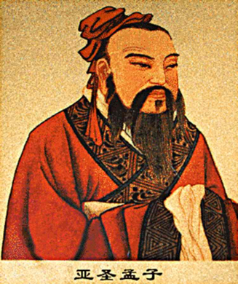
2. كونفوشيوس
تاريخ تقليدي مختصر
ج. تطورات مهمة في الكونفوشيوسية بعد كونفوشيوس:
1. منسيوس (القرن الرابع ق.م)

Slide 10
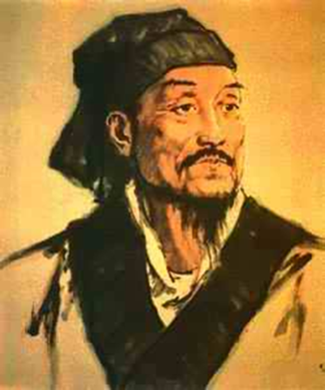
2. كونفوشيوس
تاريخ تقليدي مختصر
ج. تطورات مهمة في الكونفوشيوسية بعد كونفوشيوس:
1. منسيوس (القرن الرابع ق.م)
2. شون – زي (القرن الثالث ق.م)

Slide 11
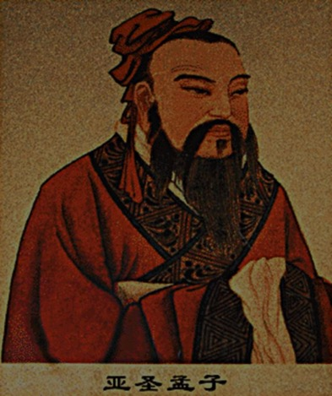
2. كونفوشيوس
تاريخ تقليدي مختصر
ج. تطورات مهمة في الكونفوشيوسية بعد كونفوشيوس:
3. الفرق الرئيسي بين الإثنين: الطبيعة الأساسية للجنس البشري

Slide 12
2. كونفوشيوس
تاريخ تقليدي مختصر
ج. تطورات مهمة في الكونفوشيوسية بعد كونفوشيوس:
3. الفرق الرئيسي بين الإثنين: الطبيعة الأساسية للجنس البشري
أ. علم منسيوس أن البشر جيدون في جوهرهم، وهكذا كان التدريب الأخلاقي تشجيعاً لما هو موجود فينا بالفعل.

Slide 13
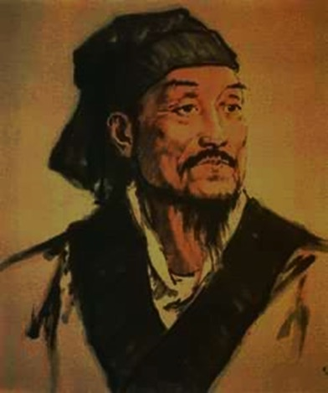
2. كونفوشيوس
تاريخ تقليدي مختصر
ج. تطورات مهمة في الكونفوشيوسية بعد كونفوشيوس:
3. الفرق الرئيسي بين الإثنين: الطبيعة الأساسية للجنس البشري
أ. علم منسيوس أن البشر جيدون في جوهرهم، وهكذا كان التدريب الأخلاقي تشجيعاً لما هو موجود فينا بالفعل.
ب. علم شون زي أن البشر في الأساس أشرار، ويجب تدريبهم بوعي ليكونوا صالحين خصوصاً من خلال الطقوس المنتظمة والتحسين الذاتي المستمر والمحافظة على التقاليد

Slide 14
2. كونفوشيوس
تاريخ تقليدي مختصر
ج. تطورات مهمة في الكونفوشيوسية بعد كونفوشيوس:
4. كانت سلالة هان التي بدأت في عام 206 ق.م أول من فرض التعليم بشكل واسع في أسلوب الحياة الكونفوشيوسية.

Slide 15
2. كونفوشيوس
تاريخ تقليدي مختصر
ج. تطورات مهمة في الكونفوشيوسية بعد كونفوشيوس:
4. كانت سلالة هان التي بدأت في عام 206 ق.م أول من فرض التعليم بشكل واسع في أسلوب الحياة الكونفوشيوسية.
5. بان تشاو (45-114 م)

Slide 16
2. كونفوشيوس
تاريخ تقليدي مختصر
ج. تطورات مهمة في الكونفوشيوسية بعد كونفوشيوس:
4. كانت سلالة هان التي بدأت في عام 206 ق.م أول من فرض التعليم بشكل واسع في أسلوب الحياة الكونفوشيوسية.
5. بان تشاو (45-114 م)
6. عبر الوقت انتشرت الكونفوشيوسية إلى اليابان، كوريا وفيتنام

Slide 17
3. خمس فضائل ثابتة

Slide 18
3. خمس فضائل ثابتة
أ. رين: الإنسانية أو الخير أو نكران الذات والتي تتضمن:

Slide 19
3. خمس فضائل ثابتة
أ. رين: الإنسانية أو الخير أو نكران الذات والتي تتضمن:
1. المجاملة في الحياة الخاصة

Slide 20
3. خمس فضائل ثابتة
أ. رين: الإنسانية أو الخير أو نكران الذات والتي تتضمن:
1. المجاملة في الحياة الخاصة
2. الإجتهاد في الحياة العامة

Slide 21
3. خمس فضائل ثابتة
أ. رين: الإنسانية أو الخير أو نكران الذات والتي تتضمن:
1. المجاملة في الحياة الخاصة
2. الإجتهاد في الحياة العامة
3. الولاء في العلاقات

Slide 22
3. خمس فضائل ثابتة
ب. لي: الطقوس أو الإحتفال أو الشعائر أو المجاملة

Slide 23
3. خمس فضائل ثابتة
ب. لي: الطقوس أو الإحتفال أو الشعائر أو المجاملة
1. الطقوس ليست بالضرورة ممارسات منظمة أو تعسفية، إنها الأعمال الروتينية اليومية التي غالباً ما ينخرط فيها الناس (بوعي أو بغير وعي) طول المسار الطبيعي لحياتهم.

Slide 24
3. خمس فضائل ثابتة
ب. لي: الطقوس أو الإحتفال أو الشعائر أو المجاملة
2. تساعد الطقوس الناس على معرفة مكانهم المناسب في المجتمع، وتقليل الصراع غير الضروري وتعزيز التناغم الإجتماعي.

Slide 25
3. خمس فضائل ثابتة
ب. لي: الطقوس أو الإحتفال أو الشعائر أو المجاملة
2. تساعد الطقوس الناس على معرفة مكانهم المناسب في المجتمع، وتقليل الصراع غير الضروري وتعزيز التناغم الإجتماعي.
3. إن الطقوس التي تم تنفيذها بإخلاص تعمل على تنمية الخير الشخصي بقوة.

Slide 26
الإحترام دون لي يصبح صخباً شاقاً، الحذر بدون لي يصبح جبناً، الجرأة بدون لي تصبح عصياناً، الإستقامة بدون لي تصبح وقاحة.
كونفوشيوس، مختارات الثامن، ٢

Slide 27
3. خمس فضائل ثابتة
ت. يي: البر

Slide 28
3. خمس فضائل ثابتة
ت. يي: البر
1. المعاملة بالمثل (مقابل المصلحة الذاتية) في العلاقات

Slide 29
3. خمس فضائل ثابتة
ت. يي: البر
1. المعاملة بالمثل (مقابل المصلحة الذاتية) في العلاقات
2. فعل الشيء الصحيح للسبب الصحيح

Slide 30
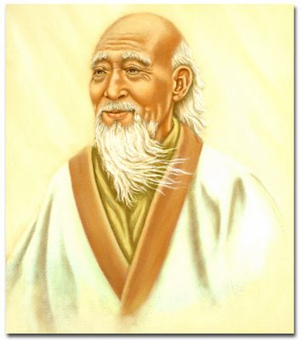
3. خمس فضائل ثابتة
ث. زي: المعرفة أو الحكمة

Slide 31
3. خمس فضائل ثابتة
ث. زي: المعرفة أو الحكمة
ج. شين: النزاهة أو الإخلاص

Slide 32
4. تعاليم أخرى مهمة

Slide 33
4. تعاليم أخرى مهمة
أ. مبدأ المعاملة بالمثل في العلاقات الشخصية

Slide 34
4. تعاليم أخرى مهمة
أ. مبدأ المعاملة بالمثل في العلاقات الشخصية
1. القاعدة الذهبية (إيجابية): ما يعتبره المرء مرغوباً لنفسه يجب أن يكون على استعداد لمنحه للآخرين

Slide 35
4. تعاليم أخرى مهمة
أ. مبدأ المعاملة بالمثل في العلاقات الشخصية
1. القاعدة الذهبية (إيجابية): ما يعتبره المرء مرغوباً لنفسه يجب أن يكون على استعداد لمنحه للآخرين
2. القاعدة الفضية (سلبية): ما لا تتمناه لنفسك لا تفعله للآخرين

Slide 36
4. تعاليم أخرى مهمة
ب. عقيدة الوسيلة الذهبية

Slide 37
4. تعاليم أخرى مهمة
ب. عقيدة الوسيلة الذهبية
ت. القيم المركزية

Slide 38
4. تعاليم أخرى مهمة
ب. عقيدة الوسيلة الذهبية
ت. القيم المركزية
1. الولاء

Slide 39
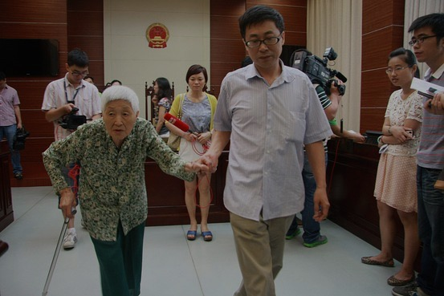
4. تعاليم أخرى مهمة
ب. عقيدة الوسيلة الذهبية
ت. القيم المركزية
1. الولاء
2. طاعة الوالدين

Slide 40
4. تعاليم أخرى مهمة
ب. عقيدة الوسيلة الذهبية
ت. القيم المركزية
1. الولاء
2. طاعة الوالدين
3. التناغم الإجتماعي

Slide 41
4. تعاليم أخرى مهمة
ب. عقيدة الوسيلة الذهبية
ت. القيم المركزية
1. الولاء
2. طاعة الوالدين
3. التناغم الإجتماعي
4. العلمانية الإنسانية

Slide 42
5. المثل التربوية والسياسية

Slide 43
5. المثل التربوية والسياسية
أ. التفوق الأخلاقي في التعليم

Slide 44
5. المثل التربوية والسياسية
أ. التفوق الأخلاقي في التعليم
1. لأن الفضيلة ليست أمراً طبيعياً فلا بد من غرسها في الشخص والمجتمع بشكل مقصود ومدروس.

Slide 45
5. المثل التربوية والسياسية
أ. التفوق الأخلاقي في التعليم
1. لأن الفضيلة ليست أمراً طبيعياً فلا بد من غرسها في الشخص والمجتمع بشكل مقصود ومدروس.
2. لم يكن التعليم أبداً الغاية في حد ذاته بل كان يهدف دائماً إلى جعل الشخص أكثر فضيلة وحكمة وذكاء اجتماعياً

Slide 46
5. المثل التربوية والسياسية
أ. التفوق الأخلاقي في التعليم
3. الهدف هو عدم الإنتهاك ولكن اتباع طريق (تاو) حتى تصبح شخصاً يتمتع بقدر متزايد من الصلاح، اللياقة، الحكمة والنزاهة.

Slide 47
5. المثل التربوية والسياسية
أ. التفوق الأخلاقي في التعليم
3. الهدف هو عدم الإنتهاك ولكن اتباع طريق (تاو) حتى تصبح شخصاً يتمتع بقدر متزايد من الصلاح، اللياقة، الحكمة والنزاهة.
4. إن وسائل تحقيق ذلك لا تتضمن المعلومات فحسب بل الشعر والموسيقى والأدب العظيم

Slide 48
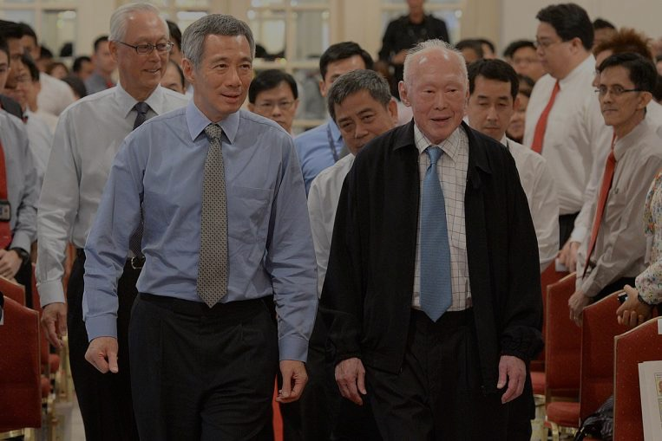
5. المثل التربوية والسياسية
ب. الحكم الجيد

Slide 49
5. المثل التربوية والسياسية
ب. الحكم الجيد
1. إن أفضل حكومة هي تلك التي تحكم من خلال الطقوس (لي) وتخاطب الأخلاق الطبيعية للناس، بدلاً من استخدام وسائل الإقناع المنحطة كالرشوة والإكراه.

Slide 50
5. المثل التربوية والسياسية
ب. الحكم الجيد
1. إن أفضل حكومة هي تلك التي تحكم من خلال الطقوس (لي) وتخاطب الأخلاق الطبيعية للناس، بدلاً من استخدام وسائل الإقناع المنحطة كالرشوة والإكراه.
2. اكتشاب القيادة الفاضلة مقابل قيادة النسب

Slide 51
5. المثل التربوية والسياسية
ب. الحكم الجيد
3. العلاقات الإجتماعية، الفضيلة المناسبة، ومفهوم العار

Slide 52
5. المثل التربوية والسياسية
ب. الحكم الجيد
3. العلاقات الإجتماعية، الفضيلة المناسبة، ومفهوم العار
4. يطلب من الحاكم أن يكون صالحاً أولاً قبل أن يتوقع من مواطنية أن يكونوا صالحين

Slide 53
5. المثل التربوية والسياسية
ب. الحكم الجيد
3. العلاقات الإجتماعية، الفضيلة المناسبة، ومفهوم العار
4. يطلب من الحاكم أن يكون صالحاً أولاً قبل أن يتوقع من مواطنية أن يكونوا صالحين
5. الهدف الشامل العظيم هو اختبار السلام والتناغم في كل علاقة اجتماعية

Slide 54
6. المثل العلاقاتية والإجتماعية

Slide 55
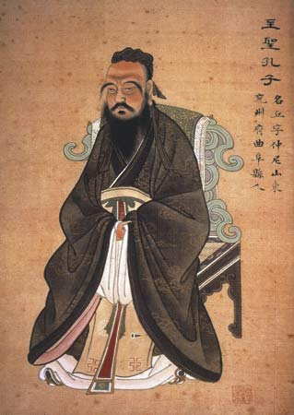
6. المثل العلاقاتية والإجتماعية
أ. جون-زي: الرجل النبيل الكونفوشيوسي

Slide 56
6. المثل العلاقاتية والإجتماعية
أ. جون-زي: الرجل النبيل الكونفوشيوسي
1. الرجل النبيل أولاً وقبل كل شيء موالي وأمين، ولا يخاف من تصحيح عيوب شخصيته وأخطائه الشخصية، ولهذا فإن اهتمام الرجل النبيل الأول هو تحسين الذات.

Slide 57
6. المثل العلاقاتية والإجتماعية
أ. جون-زي: الرجل النبيل الكونفوشيوسي
2. اهتمامات الرجل النبيل التسعة

Slide 58
6. المثل العلاقاتية والإجتماعية
أ. جون-زي: الرجل النبيل الكونفوشيوسي
2. اهتمامات الرجل النبيل التسعة
أ. الرؤية بوضوح

Slide 59
6. المثل العلاقاتية والإجتماعية
أ. جون-زي: الرجل النبيل الكونفوشيوسي
2. اهتمامات الرجل النبيل التسعة
أ. الرؤية بوضوح
ب. الإستماع بوضوح

Slide 60
6. المثل العلاقاتية والإجتماعية
أ. جون-زي: الرجل النبيل الكونفوشيوسي
2. اهتمامات الرجل النبيل التسعة
أ. الرؤية بوضوح
ب. الإستماع بوضوح
ت. أن يكون لطيفاً

Slide 61
6. المثل العلاقاتية والإجتماعية
أ. جون-زي: الرجل النبيل الكونفوشيوسي
2. اهتمامات الرجل النبيل التسعة
أ. الرؤية بوضوح
ب. الإستماع بوضوح
ت. أن يكون لطيفاً
ث. أن يكون محترماً

Slide 62
6. المثل العلاقاتية والإجتماعية
أ. جون-زي: الرجل النبيل الكونفوشيوسي
2. اهتمامات الرجل النبيل التسعة
أ. الرؤية بوضوح
ب. الإستماع بوضوح
ت. أن يكون لطيفاً
ث. أن يكون محترماً
ج. أن يكون صادقاً

Slide 63
6. المثل العلاقاتية والإجتماعية
أ. جون-زي: الرجل النبيل الكونفوشيوسي
2. اهتمامات الرجل النبيل التسعة
أ. الرؤية بوضوح
ب. الإستماع بوضوح
ت. أن يكون لطيفاً
ث. أن يكون محترماً
ج. أن يكون صادقاً
ح. أن يكون مجتهداً

Slide 64
6. المثل العلاقاتية والإجتماعية
أ. جون-زي: الرجل النبيل الكونفوشيوسي
2. اهتمامات الرجل النبيل التسعة
خ. الحصول على المساعدة عند الحاجة

Slide 65
6. المثل العلاقاتية والإجتماعية
أ. جون-زي: الرجل النبيل الكونفوشيوسي
2. اهتمامات الرجل النبيل التسعة
خ. الحصول على المساعدة عند الحاجة
د. أن تزن بعناية العواقب عند الغضب

Slide 66
6. المثل العلاقاتية والإجتماعية
أ. جون-زي: الرجل النبيل الكونفوشيوسي
2. اهتمامات الرجل النبيل التسعة
خ. الحصول على المساعدة عند الحاجة
د. أن تزن بعناية العواقب عند الغضب
ذ. النظر فيما إذا كان مسار العمل صحيحاً أم لا عندما تتاح الفرصة لتحقيق مكاسب شخصية

Slide 67
6. المثل العلاقاتية والإجتماعية
أ. جون-زي: الرجل النبيل الكونفوشيوسي
3. الرجل النبيل هو شخص متفوق (مقابل من هو أدنى – حرفياً صغير)

Slide 68
6. المثل العلاقاتية والإجتماعية
أ. جون-زي: الرجل النبيل الكونفوشيوسي
3. الرجل النبيل هو شخص متفوق (مقابل من هو أدنى – حرفياً صغير)
أ. يضع الرجل المتفوق قلبه على الفضيلة، أما الرجل الأدنى فيضع قلبه على الراحة

Slide 69
6. المثل العلاقاتية والإجتماعية
أ. جون-زي: الرجل النبيل الكونفوشيوسي
3. الرجل النبيل هو شخص متفوق (مقابل من هو أدنى – حرفياً صغير)
أ. يضع الرجل المتفوق قلبه على الفضيلة، أما الرجل الأدنى فيضع قلبه على الراحة
ب. الرجل المتفوق غير متحيز بشكل مدروس أما الشخص الأدنى فيظهر المحاباة

Slide 70
6. المثل العلاقاتية والإجتماعية
أ. جون-زي: الرجل النبيل الكونفوشيوسي
3. الرجل النبيل هو شخص متفوق (مقابل من هو أدنى – حرفياً صغير)
أ. يضع الرجل المتفوق قلبه على الفضيلة، أما الرجل الأدنى فيضع قلبه على الراحة
ب. الرجل المتفوق غير متحيز بشكل مدروس أما الشخص الأدنى فيظهر المحاباة
ت. الشخص المتفوق يلفت الإنتباه للنقاط الجيدة في الآخرين، يشير الشخص الأدنى إلى عيوبهم

Slide 71
6. المثل العلاقاتية والإجتماعية
أ. جون-زي: الرجل النبيل الكونفوشيوسي
3. الرجل النبيل هو شخص متفوق (مقابل من هو أدنى – حرفياً صغير)
ث. يفرض الشخص المتفوق مطالب على نفسه بينما يفرضها الشخص الأدنى على الآخرين

Slide 72
6. المثل العلاقاتية والإجتماعية
أ. جون-زي: الرجل النبيل الكونفوشيوسي
3. الرجل النبيل هو شخص متفوق (مقابل من هو أدنى – حرفياً صغير)
ث. يفرض الشخص المتفوق مطالب على نفسه بينما يفرضها الشخص الأدنى على الآخرين
ج. يستطيع الشخص المتفوق التأثير على من هم أعلى منه بينما يستطيع الشخص الأدنى التأثير على من هم تحته فقط

Slide 73
6. المثل العلاقاتية والإجتماعية
أ. جون-زي: الرجل النبيل الكونفوشيوسي
3. الرجل النبيل هو شخص متفوق (مقابل من هو أدنى – حرفياً صغير)
ث. يفرض الشخص المتفوق مطالب على نفسه بينما يفرضها الشخص الأدنى على الآخرين
ج. يستطيع الشخص المتفوق التأثير على من هم أعلى منه بينما يستطيع الشخص الأدنى التأثير على من هم تحته فقط
ح. يكون الشخص المتفوق هادئاً ومرتاحاً بينما يشعر الشخص الأدنى بالقلق والمرض.

Slide 74
6. المثل العلاقاتية والإجتماعية
أ. جون-زي: الرجل النبيل الكونفوشيوسي
3. الرجل النبيل هو شخص متفوق (مقابل من هو أدنى – حرفياً صغير)
خ. الشخص المتفوق ذو كرامة ولكنه ليس متكبراً أما الشخص الأدنى فهو متكبر ولكن ليس ذي كرامة

Slide 75
6. المثل العلاقاتية والإجتماعية
أ. جون-زي: الرجل النبيل الكونفوشيوسي
4. يفكر الرجل النبيل في الطريقة (تاو) وتقدمها، وليس في كيفية كسب عيشه.

Slide 76
6. المثل العلاقاتية والإجتماعية
أ. جون-زي: الرجل النبيل الكونفوشيوسي
4. يفكر الرجل النبيل في الطريقة (تاو) وتقدمها، وليس في كيفية كسب عيشه.
5. يعتبر الرجل النبيل العدل أمراً ضرورياً ويمارس اللياقة وهو متواضع

Slide 77
6. المثل العلاقاتية والإجتماعية
أ. جون-زي: الرجل النبيل الكونفوشيوسي
4. يفكر الرجل النبيل في الطريقة (تاو) وتقدمها، وليس في كيفية كسب عيشه.
5. يعتبر الرجل النبيل العدل أمراً ضرورياً ويمارس اللياقة وهو متواضع
6. يتصرف الرجل النبيل قبل أن يتكلم ومن ثم يتكلم بحسب أفعاله بنزاهة

Slide 78
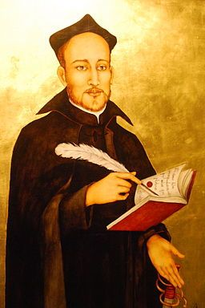
6. المثل العلاقاتية والإجتماعية
ب. يجمع الرجل الكامل بين صفات القديس، العالم والرجل النبيل

Slide 79
6. المثل العلاقاتية والإجتماعية
ب. يجمع الرجل الكامل بين صفات القديس، العالم والرجل النبيل
ت. القيود الخمسة

Slide 80
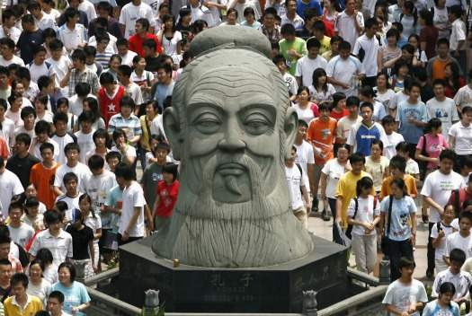
6. المثل العلاقاتية والإجتماعية
ب. يجمع الرجل الكامل بين صفات القديس، العالم والرجل النبيل
ت. القيود الخمسة
1. الحاكم للمحكوم

Slide 81
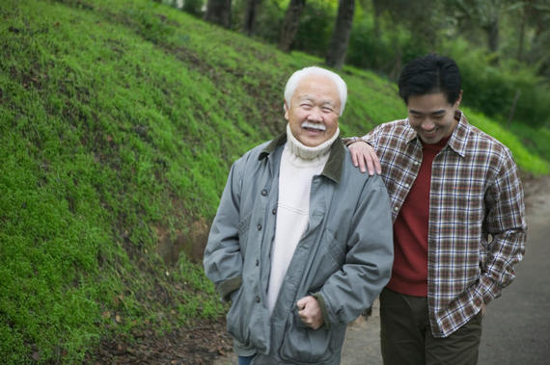
6. المثل العلاقاتية والإجتماعية
ب. يجمع الرجل الكامل بين صفات القديس، العالم والرجل النبيل
ت. القيود الخمسة
1. الحاكم للمحكوم
2. الأب للإبن

Slide 82
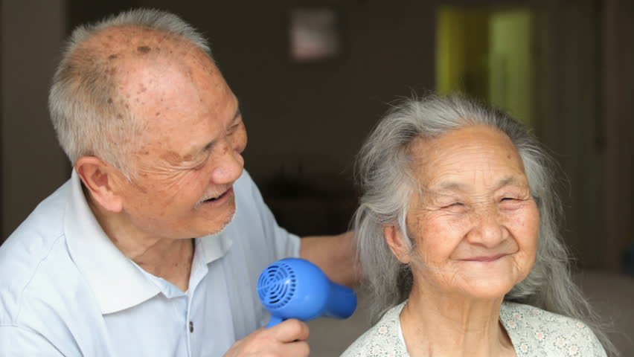
6. المثل العلاقاتية والإجتماعية
ب. يجمع الرجل الكامل بين صفات القديس، العالم والرجل النبيل
ت. القيود الخمسة
1. الحاكم للمحكوم
2. الأب للإبن
3. الزوج للزوجة

Slide 83
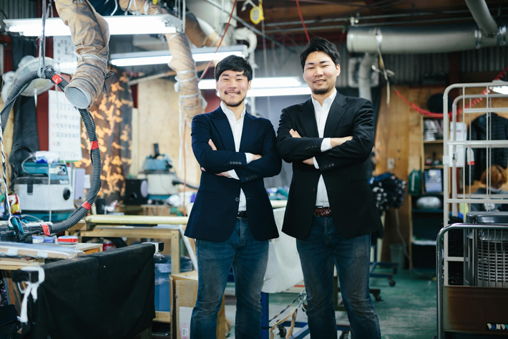
6. المثل العلاقاتية والإجتماعية
ب. يجمع الرجل الكامل بين صفات القديس، العالم والرجل النبيل
ت. القيود الخمسة
1. الحاكم للمحكوم
2. الأب للإبن
3. الزوج للزوجة
4. الأخ الأكبر للأخ الأصغر

Slide 84
6. المثل العلاقاتية والإجتماعية
ب. يجمع الرجل الكامل بين صفات القديس، العالم والرجل النبيل
ت. القيود الخمسة
5. الصديق للصديق

Slide 85
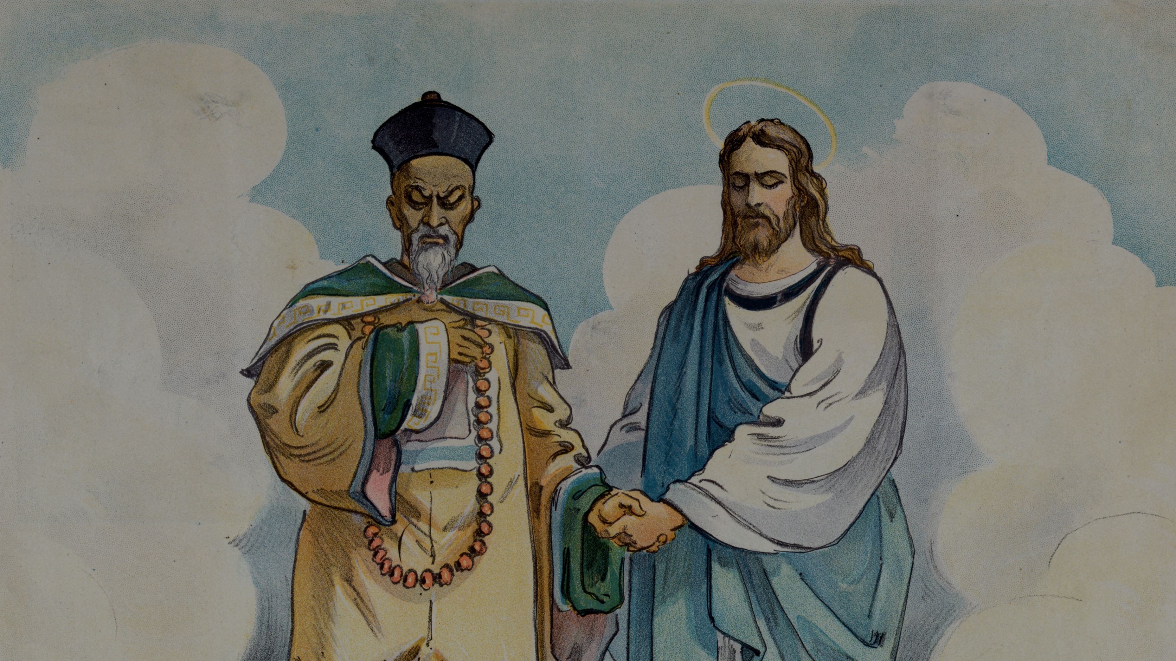
7. الخاتمة والتطبيق:
تقييم الكونفوشيوسية
في ضوء المسيحية

Slide 86
Black

Slide 87
النظرة العالمية at BibleStudyDownloads.org
أحصل على هذا العرض التقديمي مجاناً
Notes:
WV (Worldviews)

